Slide 2
Água

Slide 3
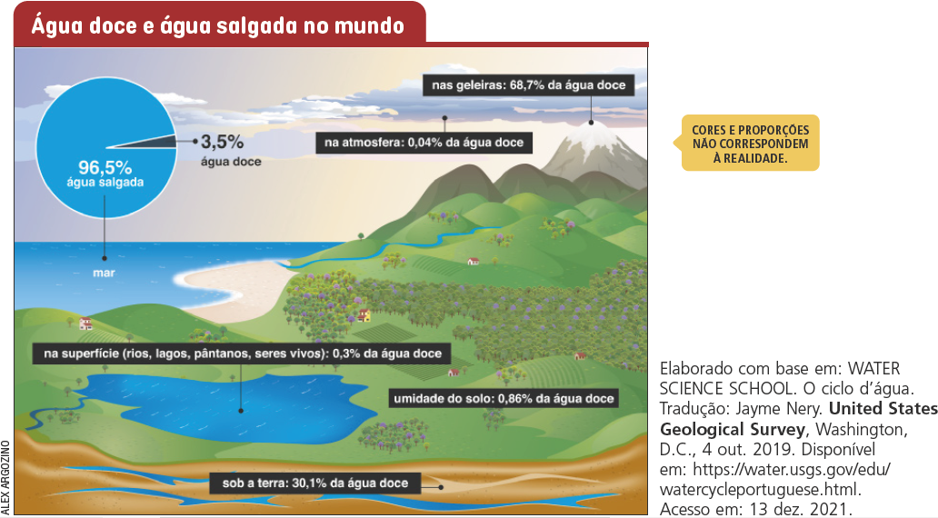
Água doce e água salgada

Slide 4
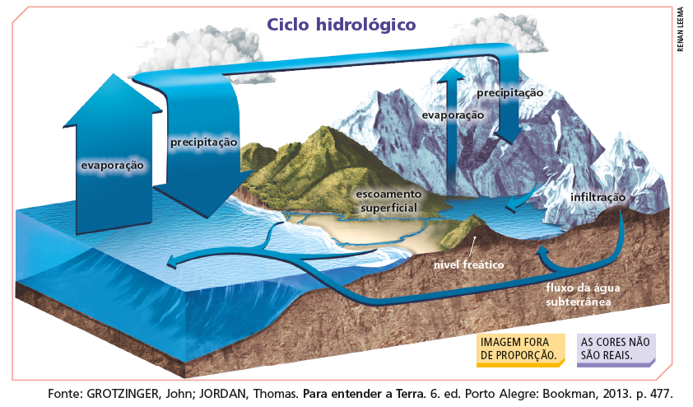
Ciclo da hidrológico

Slide 5
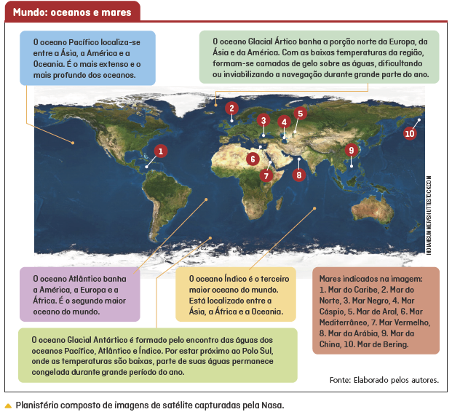
Mares e oceanos

Slide 6
Rios e bacias hidrográficas
Rios são cursos-d'água que se formam a partir do derretimento das geleiras ou da água das chuvas que vão penetrando pelo solo até formar estoques de água subterrânea. Nos locais onde essa água emerge para a superfície, geralmente nas partes mais altas do relevo, formam-se as nascentes dos rios.
Todos os rios fazem parte de uma bacia hidrográfica, área constituída por um rio principal e seus afluentes, as formas de relevo, a vegetação, as rochas e os solos, além dos diferentes tipos de ocupação humana. Geralmente a bacia hidrográfica recebe o nome do rio principal que dela faz parte.

Slide 7
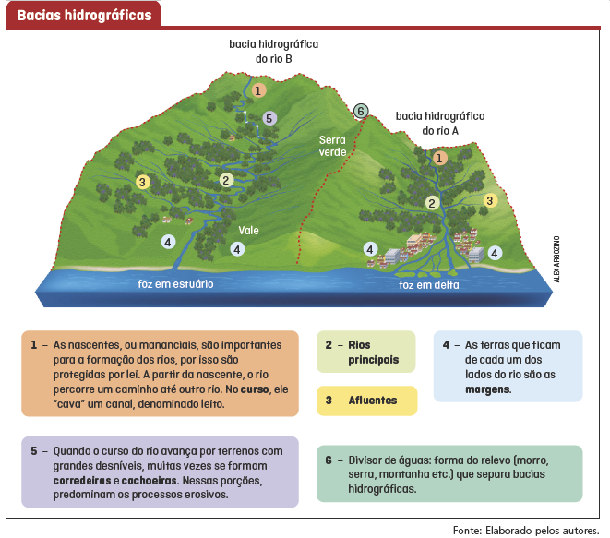
Rios e bacias hidrográficas

Slide 8
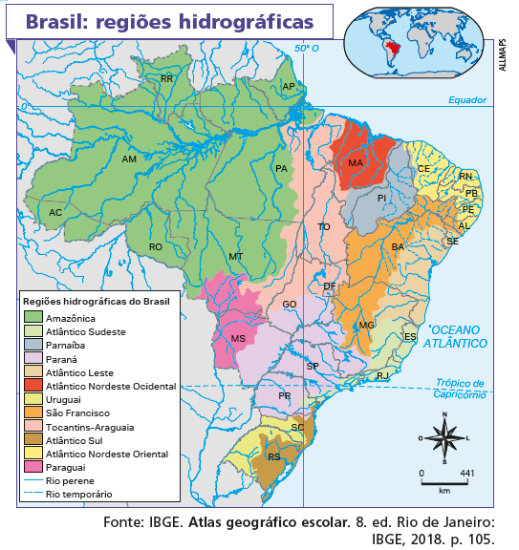
Bacias hidrográficas do Brasil

Slide 9
Rios e bacias hidrográficas
Lençóis freáticos: encontram-‑se em pequena profundidade e fornecem
água principalmente para poços caseiros. Como estão mais próximos da superfície,
estão mais sujeitos à contaminação.
Aquíferos: estão localizados em profundidades maiores, sendo necessário o uso de equipamentos para extração das águas. São utilizados pelas indústrias ou para o abastecimento das cidades.

Slide 10
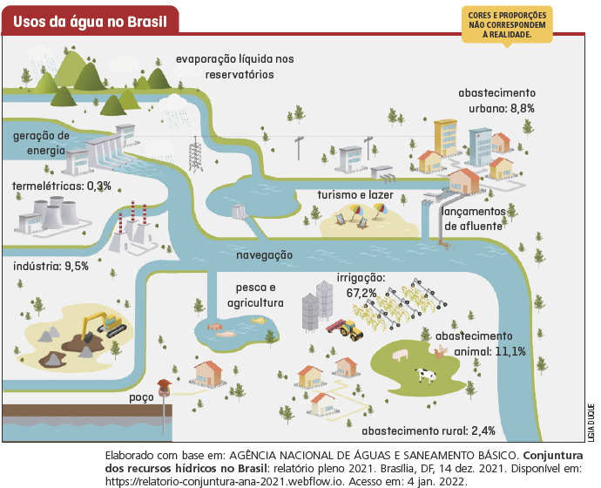
Usos da água no Brasil

Slide 11
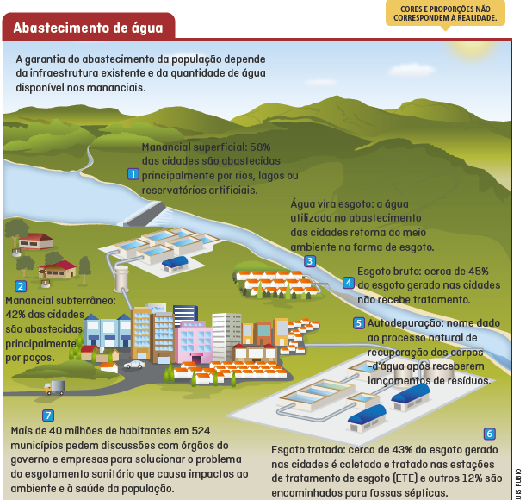
Abastecimento de água
Elaborado com base em: AGÊNCIA NACIONAL DE ÁGUAS E SANEAMENTO BÁSICO. Conjuntura dos
recursos hídricos no Brasil: relatório pleno 2021. Brasília, DF, 14 dez. 2021. Disponível em: https://relatorioconjuntura-
ana-2021.webflow.io. Acesso em: 4 fev. 2022.
BRASIL. Instituto Brasileiro de Defesa do Consumidor. Ministério da Educação. Ministério do Meio Ambiente.
Manual de educação para o consumo sustentável. 2. ed. Brasília, DF: Consumers International, 2005.
Disponível em: https://idec.org.br/publicacao/manual-de-educacao-para-o-consumo-sustentavel-2a-ed-2005.
Acesso em: 4 fev. 2022.

